Slide 1
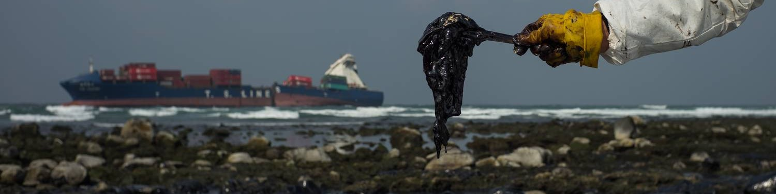
ЛЕГЧЕ ПРЕДУПРЕДИТЬ

Slide 2
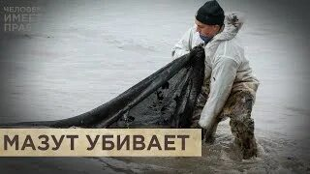
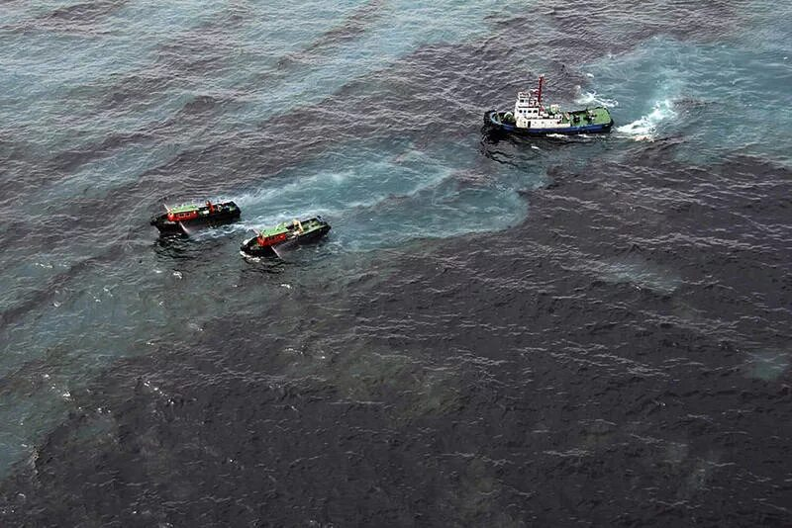
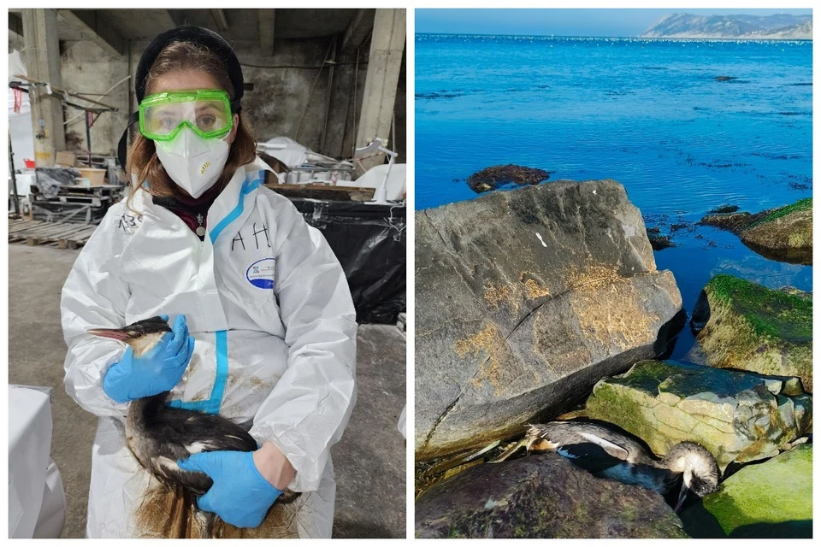

ЭТОГО НЕ ДОЛЖНО ПОВТОРИТЬСЯ!

Slide 3

ПРИНЦИП ДЕЙСТВИЯ

Slide 4
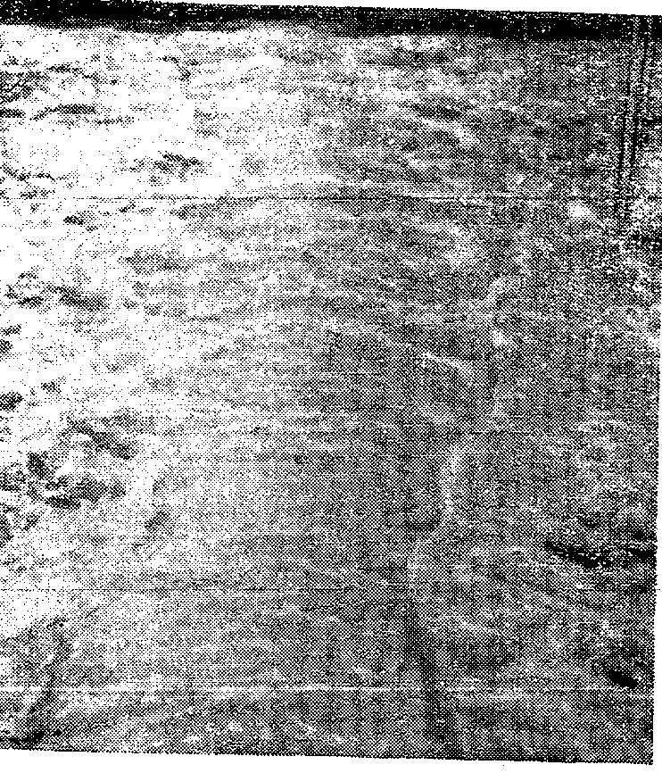
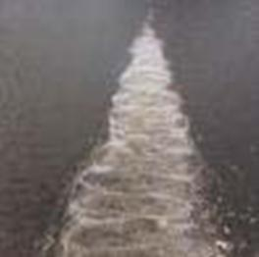
ВИД ВОЗДУШНО-ПУЗЫРЬКОВОЙ ЗАВЕСЫ на поверхности воды

Slide 5
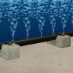
ПРИМЕРНЫЙ ВИД В.П.З. НА ДНЕ

Slide 6
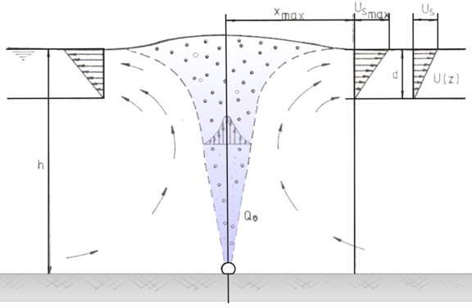
СХЕМА РАБОТЫ В.П.З.

Slide 7
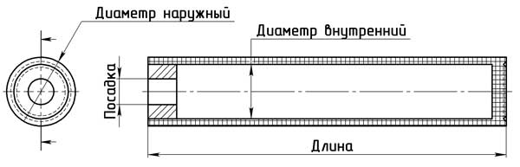
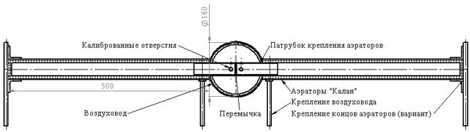
ПРИНЦИПИАЛЬНАЯ СХЕМА УСТРОЙСТВА для минимизации расхода воздуха

Slide 8
ЭКОЛОГИЯ и ЗАЩИТА ОКРУЖАЮЩЕЙ СРЕДЫ
Аэрационная установка в комплексе со специальными очистными фильтрами окисляет воду экологически
чистым методом с помощью насыщения кислородом воздуха. Тем самым, с водной среды удаляются
растворённые в ней металлы, летучие соединения, органические загрязнения и сероводород.
Может быть использована для защиты от загрязнения воды в районах добычи
нерудных полезных ископаемых.
Позволяет перемешивать водяные слои
и обеспечивать их постоянную циркуляцию, что полезно для отрасли рыбоводства
и разрушения структур сине-зеленых водорослей.
Устраняет резкие перепады температуры морской воды, как по вертикали,
так и по горизонтали, а также способствует укреплению проточности донного грунта.
Избавляет от затхлого запаха воды при недостатке кислорода на окисление органических веществ.
Может применяться для генерации горизонтальных течений для сбора поверхностных загрязнений
при экологических катастрофах, например, разливах нефти.

